Slide 1

Tradutores
Benjamin Vichel, Leonardo Ramos e Lucas Kappes

Slide 2
Implementação
ANTLR4
PROVA.G4
INTERPRETER.JAVA
MAIN.JAVA

Slide 3
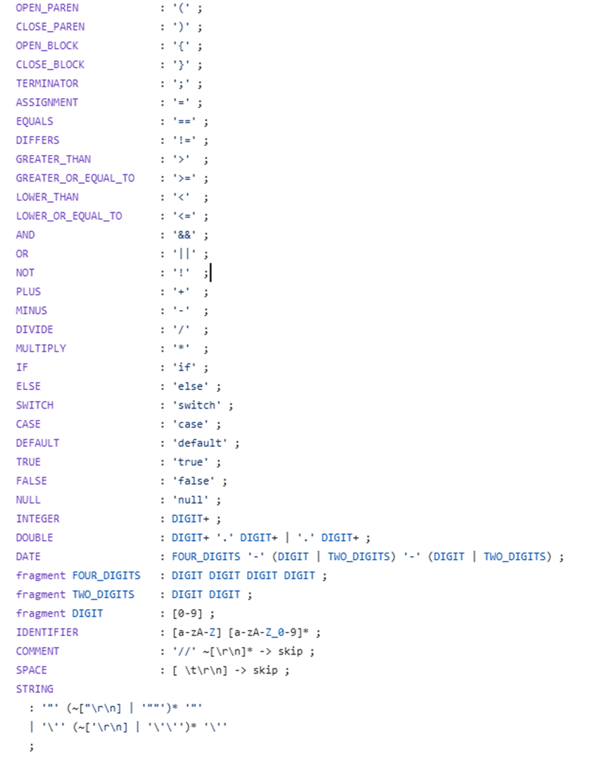
Modularização
Projeto composto por:
Arquivo de gramática .g4
Código fonte Interpreter: responsável por percorrer a árvore sintática e imprimir informações sobre cada comando.
Código fonte Main: Entry point da aplicação.

Slide 4
REGEX

Slide 5
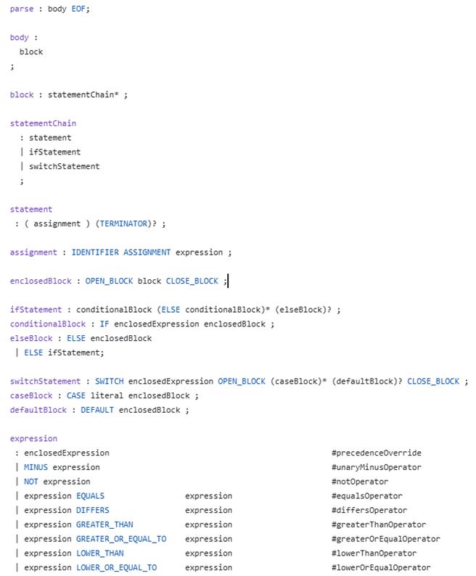
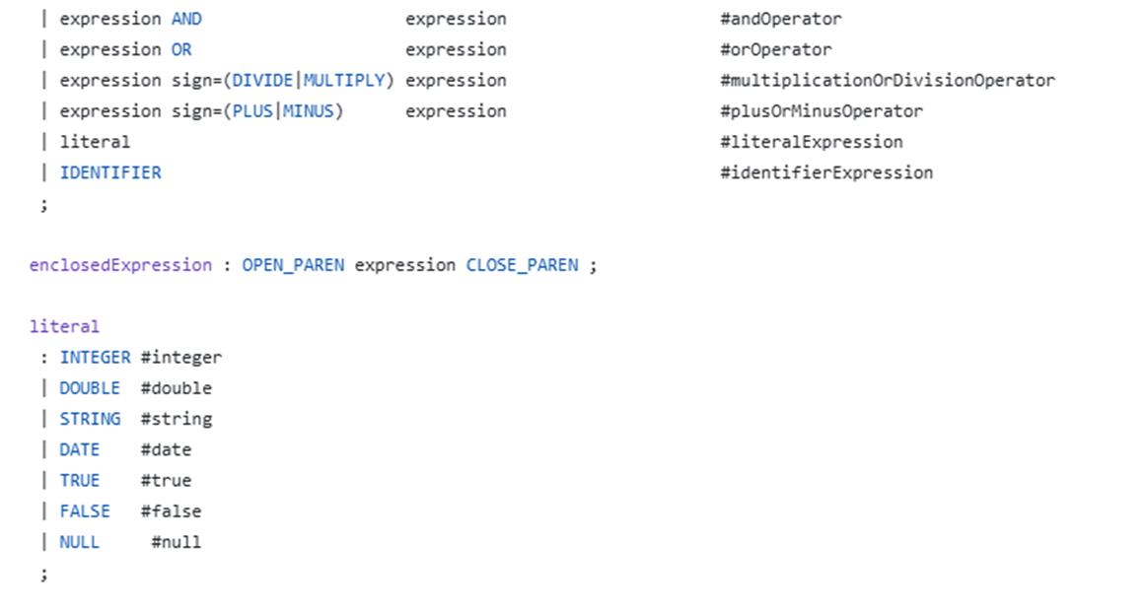
produções

Slide 6
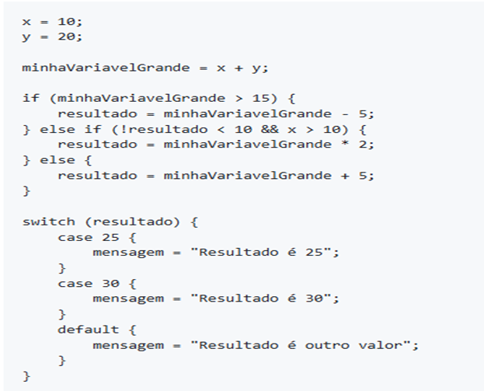
testes
Código interpretado:

Slide 7
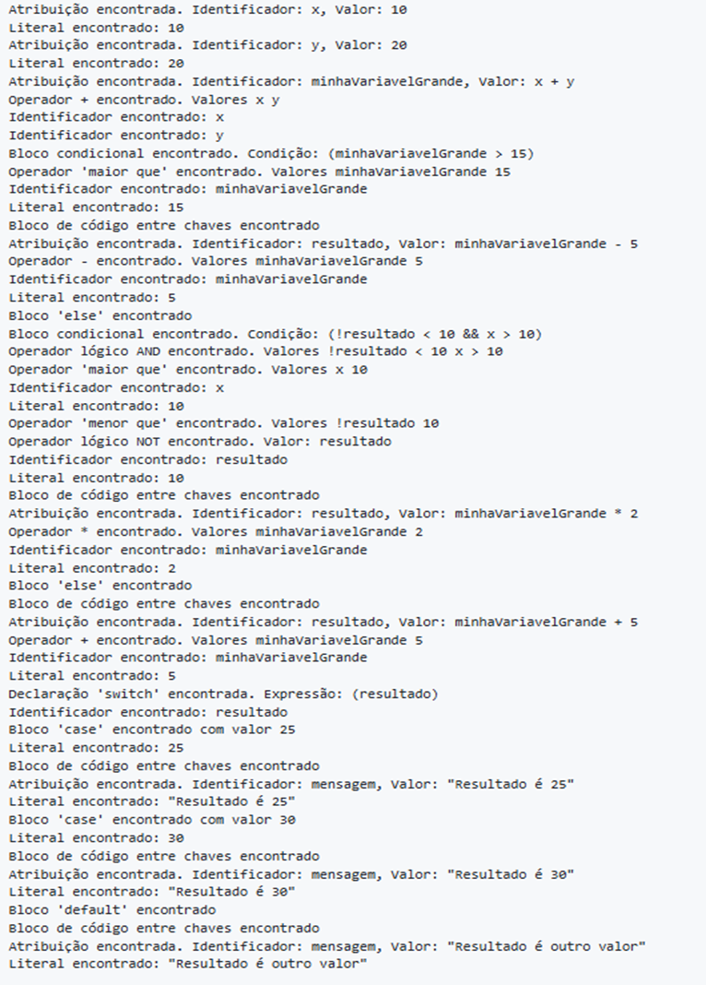
testes
Resultado:

Slide 8
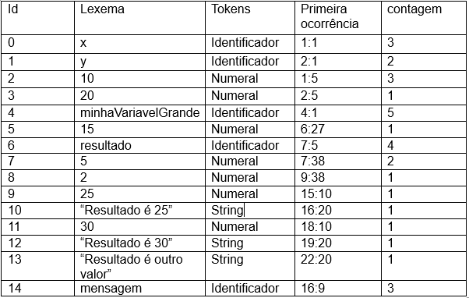
Tabela de cadeias

Slide 9
conclusão
Projeto é capaz de
Reconhecer comandos de:
- Atribuição.
- Expressões aritméticas e lógicas.
- Blocos condicionais if e else.
- Estruturas de seleção múltipla como switch, case e default.

